Slide 1


Google Cloud
Core Infrastructure Module 0
On-demand course
March 2022
Proprietary + Confidential

Slide 2
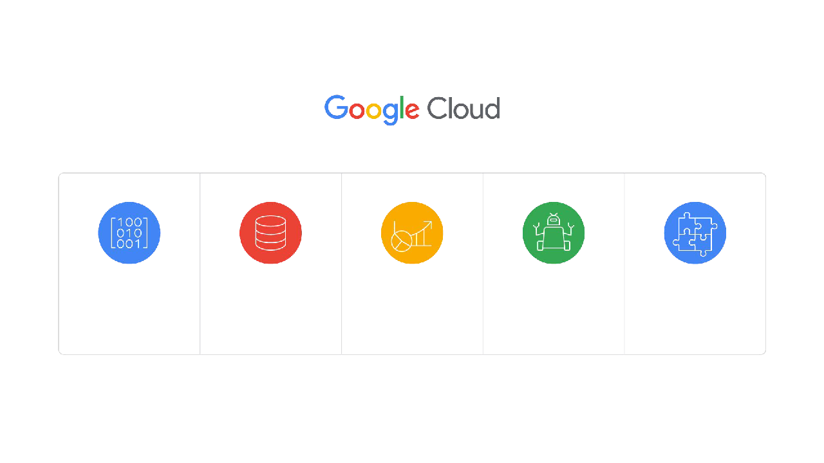
Proprietary + Confidential
Compute
Storage
Big Data
Machine Learning
Application Services
Las ofertas de Google Cloud se pueden clasificar en términos generales como :
Cómputo
Almacenamiento
Big data
Aprendizaje automático y
servicios de aplicaciones para soluciones web, móviles, de análisis y de back-end.
Si bien todos deberían estar felices de saber que aprenderemos sobre servicios y conceptos específicos de Google Cloud en el curso de hoy, tengan en cuenta que:
Como curso de nivel "fundamental", parte del contenido estará dirigido a estudiantes que son completamente nuevos en las tecnologías de la nube.

Slide 3


No prerequisites Helpful to be familiar with
Application development
Linux operating systems Systems operations
Data analytics/machine learning
Proprietary + Confidential
The course has no prerequisites, although it’s helpful to be familiar with application development, Linux operating systems, systems operations, and data analytics/machine learning to best understand the technologies covered.

Slide 4

Proprietary + Confidential
01
02
03
04
05
Identify the purpose and value of Google Cloud products and services
Choose among and use application deployment environments on Google Cloud
Choose among and use Google Cloud storage options
Interact with Google Cloud services
Describe ways in which customers have used Google Cloud
Hay cinco objetivos clave de aprendizaje que esperamos lograr. :
Identificar el propósito y el valor de los productos y servicios de Google Cloud.
Elija y utilice entornos de implementación de aplicaciones en Google Cloud: App Engine, Google Kubernetes Engine y Compute Engine.
Elija y utilice las opciones de almacenamiento de Google Cloud: Cloud Storage, Cloud SQL, Cloud Bigtable y Firestore.
Interactuar con los servicios de Google Cloud.
Describe las formas en que los clientes han utilizado Google Cloud.

